Slide 1
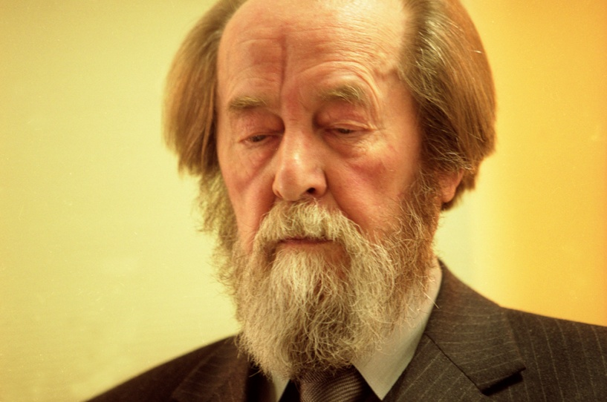
Александр Исаевич Солженицын
( к 100 - летию со дня рождения)
Виртуальная выставка

Slide 2
«Литература - учитель жизни»
Александр Солженицын
Александр Солженицын родился 11 декабря 1918 года в Кисловодске в зажиточной крестьянской семье. Александр Исаевич - русский писатель, драматург, публицист, поэт, общественный и политический деятель, живший и работавший в СССР, Швейцарии, США и России. Помимо художественных литературных произведений, затрагивающих, как правило, острые общественно-политические вопросы, получил широкую известность своими художественно-публицистическими произведениями по истории России XIX-XX веков. Александр Исаевич Солженицын скончался 3 августа 2008 года, но его произведениями читатели интересуются и сегодня.
К 100-летию со дня рождения А. И. Солженицына Фундаментальная библиотека ТГУ им. Г. Р. Державина предлагает виртуальную выставку.
На ней представлены книги самого автора и произведения о нем и его творчестве. Подобранная литература предназначена для специалистов различных областей знания, студентов, научных работников, преподавателей, всех, кого интересует жизнь и творчество А. И. Солженицына.

Slide 3
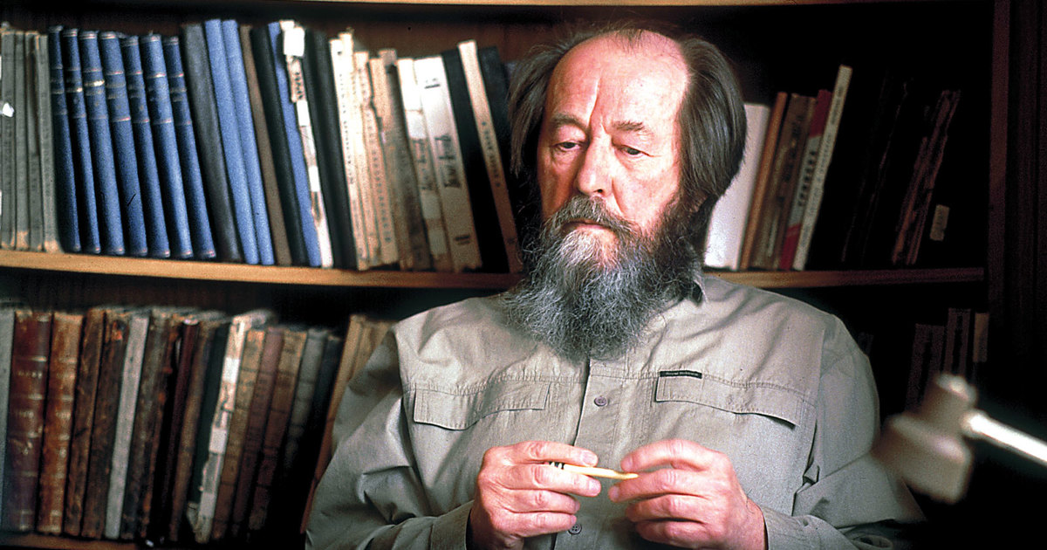
Творчество А. И. Солженицына

Slide 4

Солженицын, А. И. Архипелаг Гулаг : 1918-1956 : опыт художественного исследования / А. И. Солженицын. - Москва : Совет. писатель : Новый мир, 1989. - 587 с.
Книга «Архипелаг Гулаг» вобрала в себя все о репрессиях, прошедших в годы советской власти, жертвой которых стал и сам автор…
Изложение бесчисленных фактов сталинских репрессий с жестокой очевидностью позволяет каждому читателю почувствовать себя узником Гулага.

Slide 5


Солженицын А. В круге первом : в 2 кн. Кн. I / А. Солженицын. - Москва: ИНКОМ НВ, 1991. - 384 с.
Солженицын А. В круге первом : в 2 кн. Кн. II / А. Солженицын. - Москва: ИНКОМ НВ, 1991. - 384 с.
Роман А. Солженицына «В круге первом» - произведение о самых сложных, трагических событиях середины XX века. Главной темой романа является нравственная позиция человека в обществе. Героями романа выступают люди, сильные духом, которых тюремная машина уносит в более глубокие круги ада. И на каждом витке им предстоит сделать свой выбор.

Slide 6


Солженицын, А. И. Двести лет вместе (1795-1995) : в 2 ч. Ч. I / А. И. Солженицын. - Москва : Русский путь. - 2001. - 511 с. - (Исследования новейшей русской истории).
Солженицын, А. И. Двести лет вместе : в 2 ч. Ч. II / А . И. Солженицын. - Москва : Русский путь. - 2002. - 551 с. - (Исследования новейшей русской истории).
Двести лет вместе - исторический труд, в котором автор рассказывает об отношениях двух наций в Российском государстве - евреев и русских.
Первая часть книги рассказывает об истории этих отношений с конца XVIII в. - до революционных событий 1917 г.
Вторая часть посвящена советскому периоду.

Slide 7
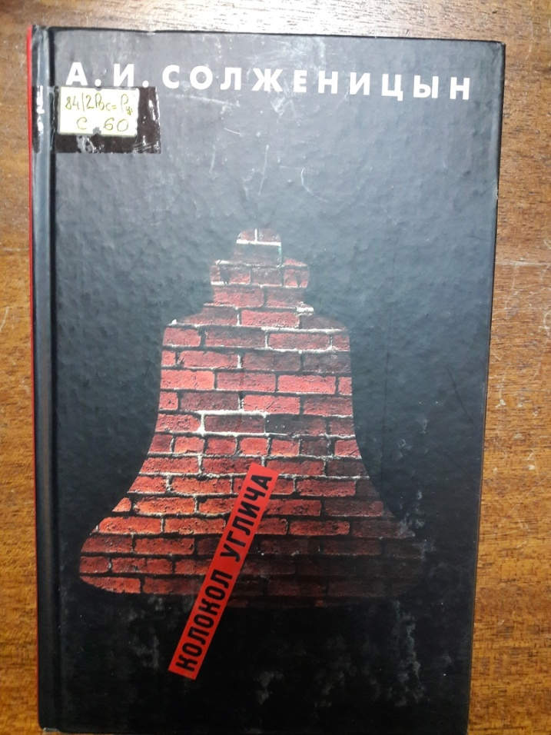
Солженицын, А. И. Колокол Углича. Рассказы. Крохотки. Повесть / А. И. Солженицын. - Москва : Вагриус, 2004. - 591 с.
«Колокол Углича» - сборник небольших произведений, написанных русским писателем классиком ХХ века А. И. Солженицыным в 1950-х и 1990-х годах.
Сборник перевернул сознание целого поколения, сразу сделав имя автора широко известным не только в СССР, но и во всем мире. Писатель в своих произведениях выдвигает на первый план всечеловеческие, философские вопросы, которые и сегодня не могут оставить равнодушным. А также он сумел создать целую галерею новых литературных типажей.

Slide 8
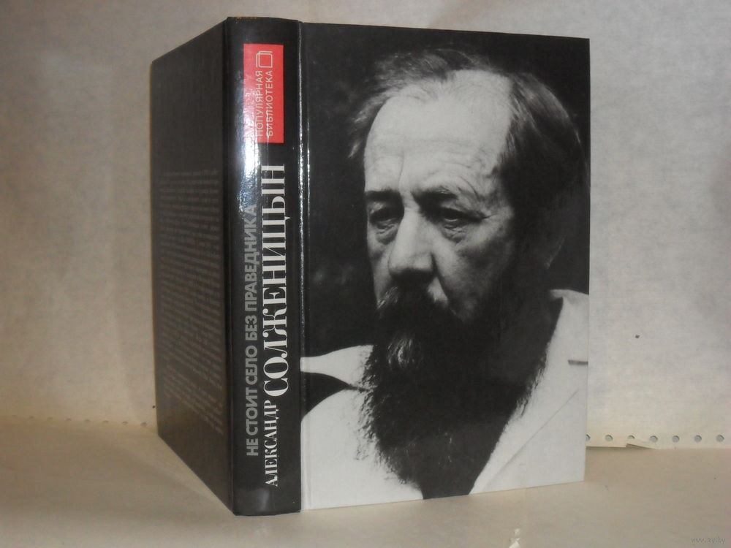
Солженицын, А. И. Не стоит село без праведника. Раковый корпус. Рассказы / А. И. Солженицын. - Москва : Книж. палата, 1990. - 573 с. - (Популярная библиотека).
В сборник включены произведения Александра Солженицына: «Один день Ивана Денисовича», «Раковый корпус», «Матренин двор», «Случай на станции Кочетовка», «Захар-Калита» и другие. В этих произведениях изображены различные судьбы людей и описаны их характеры.
Книга дает яркое представление о выдающемся художественном таланте писателя и возможность прикоснуться к духовной истории России.

Slide 9

Солженицын, А. И. Раковый корпус : повесть / А. И. Солженицын. - Москва : Вагриус, 2003. - 479 с.
Повесть "Раковый корпус" основана на воспоминаниях Солженицына, которые легли в основу книги.
Ее герои - пациенты тринадцатого («ракового») корпуса грязной и переполненной больницы при клинике Ташкентского медицинского института. Среди них люди со всех концов необъятной страны, всех социальных слоев и возрастов. В их судьбах отразилось состояние советского общества, пораженное беззаконием власти, как страшной болезнью.

Slide 10

Поживши в ГУЛАГе : сб. воспоминаний / сост. А. И. Солженицын. - Москва : Русский путь, 2001. - 407 с. - (Всероссийская мемуарная б-ка. Сер. "Наше недавнее". Вып.7).
Сборник составлен на основе воспоминаний людей, прошедших через ГУЛАГ. Через тюрьмы, допросы, издевательства, карцеры и камеры смерти, этапы и лагеря.
Авторы сборника работали на лесоповале и в рудниках, голодали, болели, теряли товарищей. Но в нечеловеческих условиях, при любых обстоятельствах - будь то стычки с лагерным начальством или конфликты между политическими и уголовными - они умели отстоять свое достоинство.

Slide 11
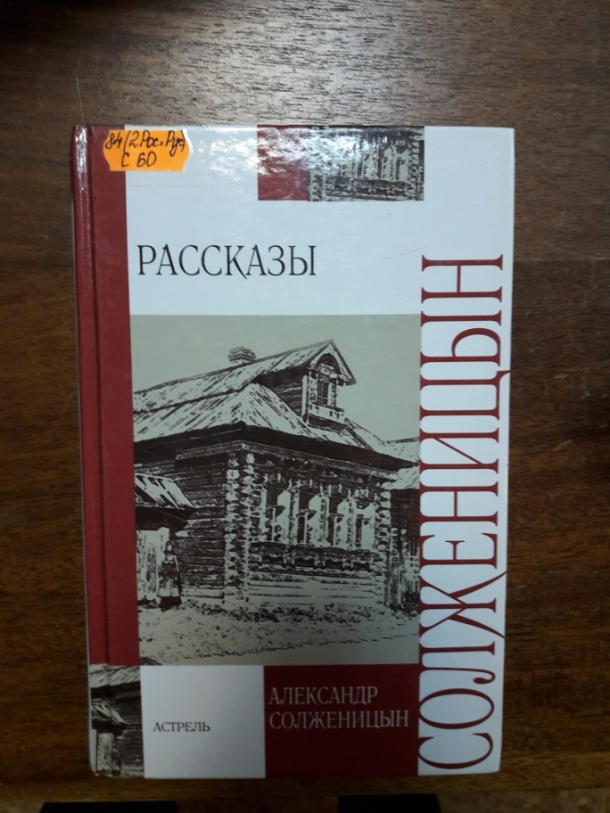
Солженицын, А. И. Рассказы / А. И. Солженицын. - Москва : Астрель, 2012. - 588, [4] с. - (Внеклассное чтение).
В книгу вошли рассказы и крохотки, написанные А. И. Солженицыным в периоды 1958-1966 и 1996-1999 годов. Их разделяют почти 30 лет, в течение которых автором были созданы такие крупные произведения, как роман "В круге первом", повесть "Раковый корпус", художественное исследование "Архипелаг ГУЛАГ" и историческая эпопея "Красное Колесо".

Slide 12

О личности и творчестве
А. И. Солженицына

Slide 13

Александр Исаевич Солженицын : материалы к биобиблиографии / Рос. нац. б-ка ; сост. Д. Б. Азиатцев [и др.] ; отв. ред. тома Н. Г. Захаренко. - Санкт-Петербург, 2007. - 800 с. : ил.
Настоящий биобиблиографический указатель представляет материалы, характеризующие 40 лет творческой биографии писателя - лауреата Нобелевской премии Александра Исаевича Солженицына. В указатель вошли публикации автора и критическая литература о нем на русском языке с 1962 по 2002 г. (за исключением единичных публикаций 1941 г., 1959 г. и некоторых монографий за 2003 г.).

Slide 14

А. И. Солженицын и русская культура : науч. докл. / [А. И. Ванюков отв. ред.]. — Саратов : Изд-во Сарат. ун-та, 2004. - 291 с. — (Научные доклады: Вып.2).
Сборник основан на материалах Всероссийского научного семинара под названием «А. И. Солженицын и культура». В разделах сборника рассматриваются историко-литературные, культурологические и лингвистические аспекты изучения творчества выдающегося писателя.
Издание рассчитано на преподавателей вузов, учителей, аспирантов, студентов и всех, кто интересуется творчеством Солженицына.

Slide 15

Герасимова, Л. Е. Пунктирная линия жизни : сб. ст. / Л. Е. Герасимова ; Саратов. нац. исследоват. гос. ун-т им. Н. Г. Чернышевского. - Саратов : Изд-во Саратов. ун-та, 2018. - 204 с.
В книге собраны статьи Л. Е. Герасимовой (профессор) и других русских исследователей XX - XXI вв., посвященные творчеству А.И.Солженицына, проблемам изучения современной литературы, вопросам истории и теории литературы, истории отечественной гуманитарной науки.
Книга предназначена для специалистов по русской литературе и теории литературы, гуманитариев, студентов и аспирантов, всех интересующихся современной словесностью.

Slide 16

Герасимова, Л. Е. Этюды о Солженицыне / Л. Е. Герасимова; Программа МИОН. - Саратов : "Новый ветер", 2007. - 126 с. - (Монографии: вып.4).
Идеи и образы А.И. Солженицына автор рассматривает в разных культурных контекстах ХХ века.
Художественное мышление выдающегося писателя современности видится в его сосредоточенности на духовном и государственном опыте России ХХ века, на экзистенциальных возможностях человека.
Издание рассчитано на преподавателей вузов, студентов, аспирантов и всех интересующихся творчеством А.И. Солженицына и русской культурой ХХ века.

Slide 17

Гуськов, В. В. Кто раскрутил Красное Колесо? Система персонажей исторической эпопеи А. И. Солженицына "Красное колесо" / В. В. Гуськов . - Благовещенск : Изд-во БГПУ, 2010. - 228 с.
Монография посвящена комплексному исследованию системы персонажей исторической эпопеи А. И. Солженицына «Красное Колесо». В работе целостно рассматриваются представления Солженицына о человеке, прослеживается эволюция авторской концепции личности.
Книга адресована специалистам-филологам, преподавателям вузов и средних школ, студентам гуманитарных специальностей и всем, кто интересуется историей русской литературы ХХ столетия в целом и творчеством А. Солженицына в частности.

Slide 18
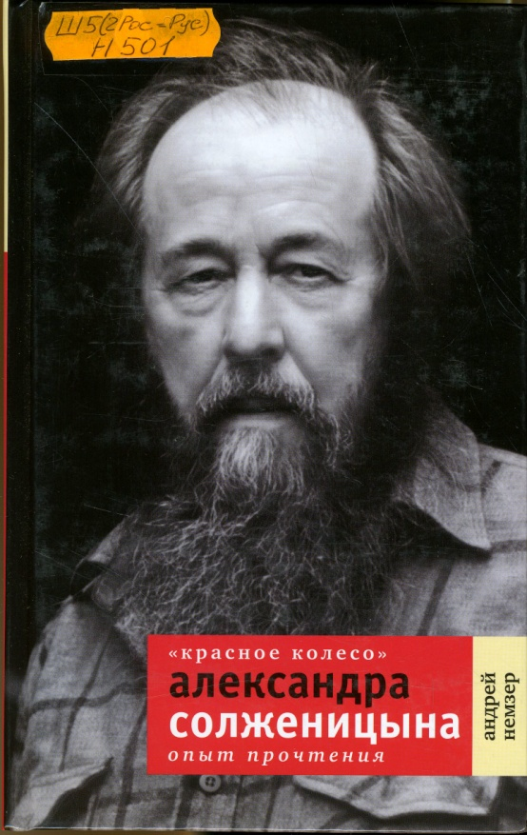
Немзер, А. С. "Красное колесо" Александра Солженицына : опыт прочтения / А. С. Немзер. - [2-е изд.]. - Москва : Время, 2011.- 366 с. - (Диалог) .
В книге известного критика и историка литературы Андрея Немзера подробно анализируется и интерпретируется заветный труд Александра Солженицына – эпопея «Красное Колесо». Пристальное внимание уделено композиции, системе символических лейтмотивов. Для А. Немзера равно важны «исторический» и «личностный» планы солженицынского повествования, постоянное сложное соотношение которых организует смысловое пространство «Красного Колеса».
Книга адресована всем читателям, которым хотелось бы войти в поэтический мир «Красного Колеса», почувствовать его многомерность и стройность, проследить движение мысли Солженицына.

Slide 19

Сараскина, Л. И. Александр Солженицын / Л. И. Сараскина. - Москва : Молодая гвардия, 2008. - 935 с. : ил. - (Жизнь замечательных людей: Биография продолжается : [сер. биогр.; вып.12]).
К 90-летию А. И. Солженицына приурочен выход его первой полной биографии, созданной известной писательницей и историком литературы Л. И. Сараскиной на основе уникальных архивных документов, бесед с самим Солженицыным и членами его семьи.

Slide 20
